Slide 1
需求分析
时间维度： 年 月 日
要求下钻到早上、下午、晚自习
出勤
迟到
请假
旷课
统计指定时间内
不同班级的出勤人数
并求出百分比
统计指定时间内
不同班级的迟到人数
并求出百分比
统计指定时间内
不同班级的请假人数
并求出百分比
统计指定时间内
不同班级的旷课人数
并求出百分比

Slide 2
需求分析
早上出勤人数
出勤人数
下午出勤人数
晚上出勤人数
下钻
出勤
早上出勤率
出 勤 率
下午出勤率
晚上出勤率

Slide 3
整体框架
整体分层实现：
ODS层：源数据储存在MYSQL上，使用sqoop把数据抽取到HIVE上，所有字段与源数据保持一致，添加分区字段
DWS层：轻度汇总，维度关联，输出两张宽表：班级/学生日维度指标表
DM层：深度汇总，输出两张宽表：班级/学生年月日维度指标表
OLAP ：连接FINEBI，进行可视化呈现
涉及技术：HIVE、 MYSQL 、PRESTO、 HDFS、MAPREDUCE、SQOOP、FINEBI

Slide 4
整体框架
ODS层
DWS层
DM层
OLAP
FINEBI

Slide 5
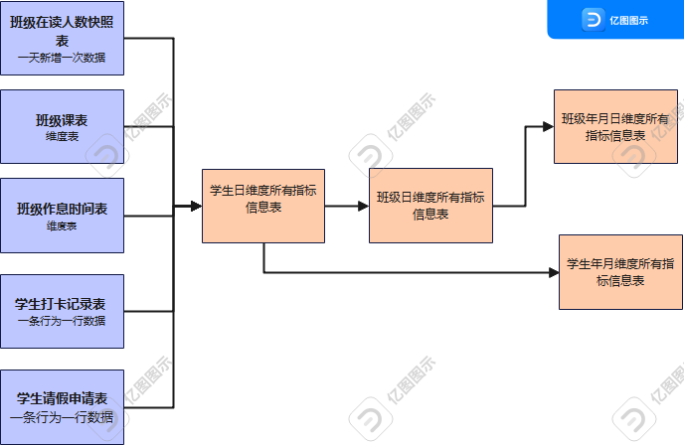
思路图

Slide 6
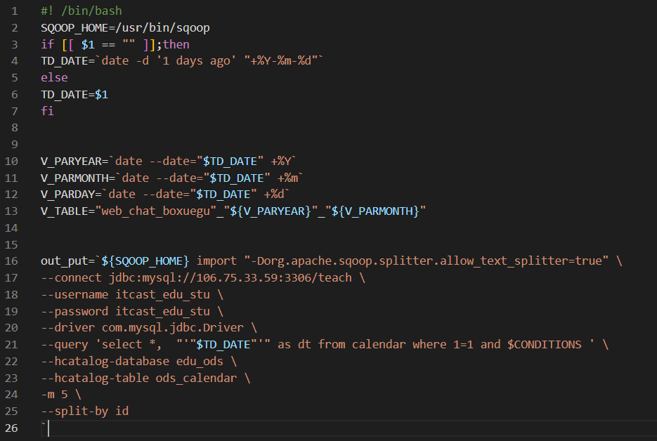
ODS层 — 数据抽取
底层储存 : HDFS
数据抽取工具：SQOOP
运行环境：LINUX虚拟机
MYSQL → HIVE
建模规则：
1、表名与OLTP保持一致， 区分事实表和维度表
2、从MYSQL到HIVE ， 需要选择合适的字段类型
3、添加分区字段
脚本示范：

Slide 7
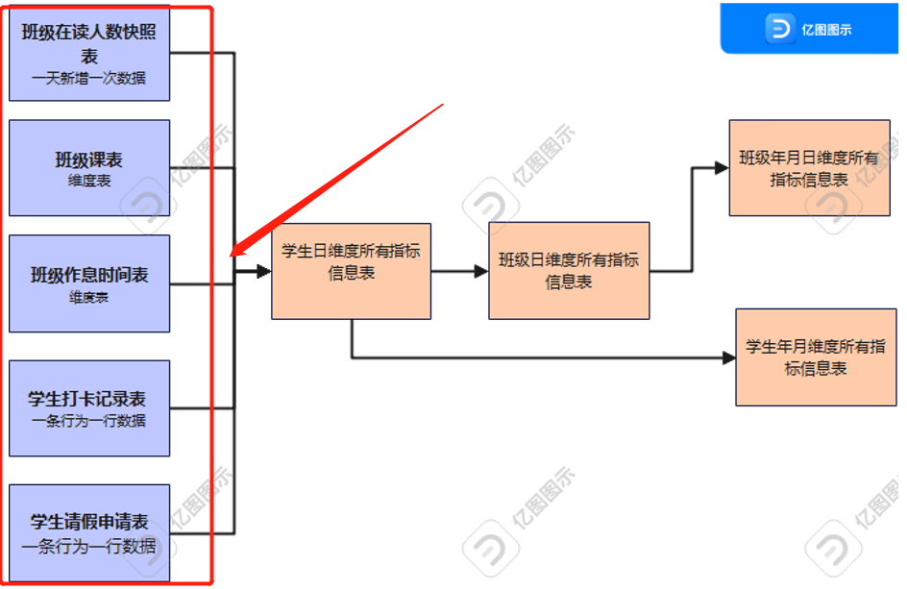

Slide 8
DWS层 — 轻度汇总
整体思路：
算出每个学生每天的所有指标 ：
包括是否出勤，是否请假，是否旷课再根据学生维度的数据汇总成班级每天的数据
输出表：两张
学生日维度指标表 -- dws_student_all
班级日维度指标表 -- dws_class_all

Slide 9
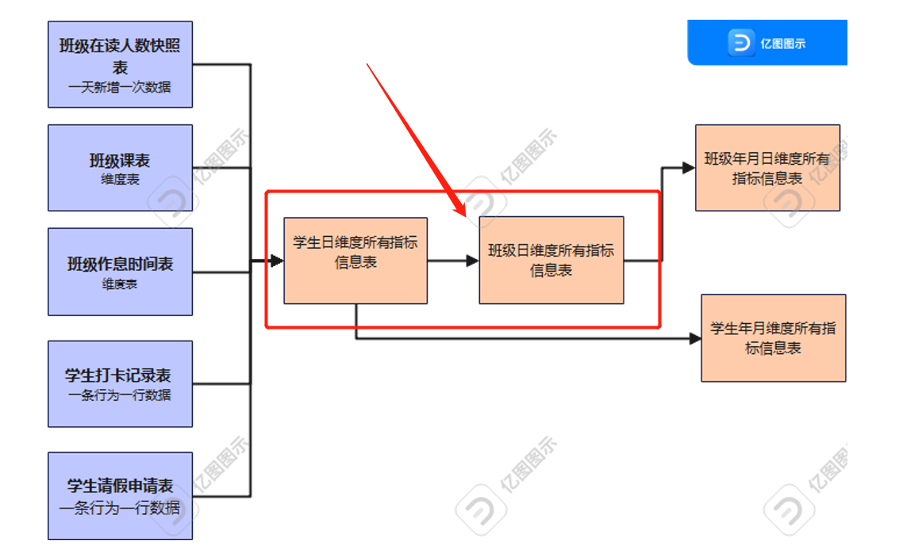

Slide 10
DM层 — 深度汇总
整体思路：
算出每个班级/学生每个月的所有指标 ：
包括是否出勤，是否请假，是否旷课再根据学生维度的数据汇总成班级每天的数据
输出表：两张
学生年月维度指标表 -- dm_student_all
班级年月维度指标表 -- dm_class_all

Slide 11
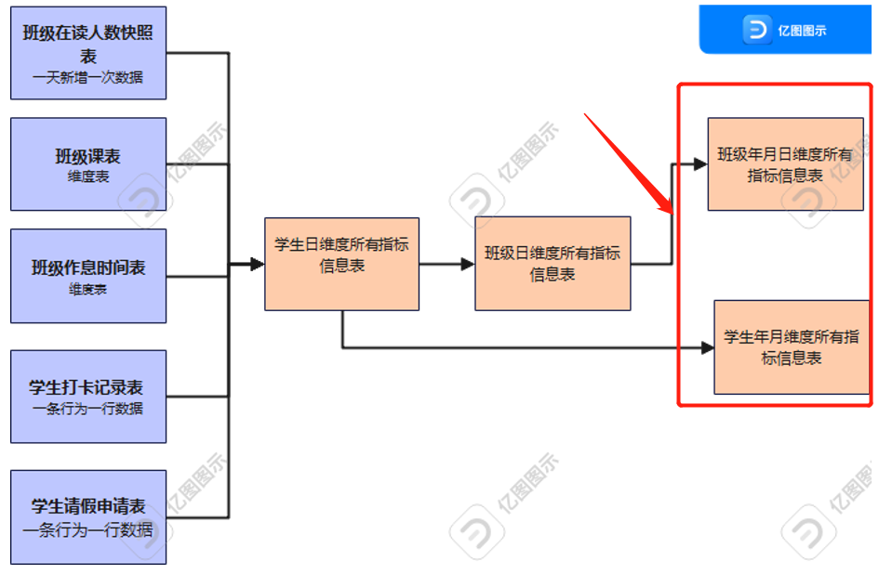

Slide 12
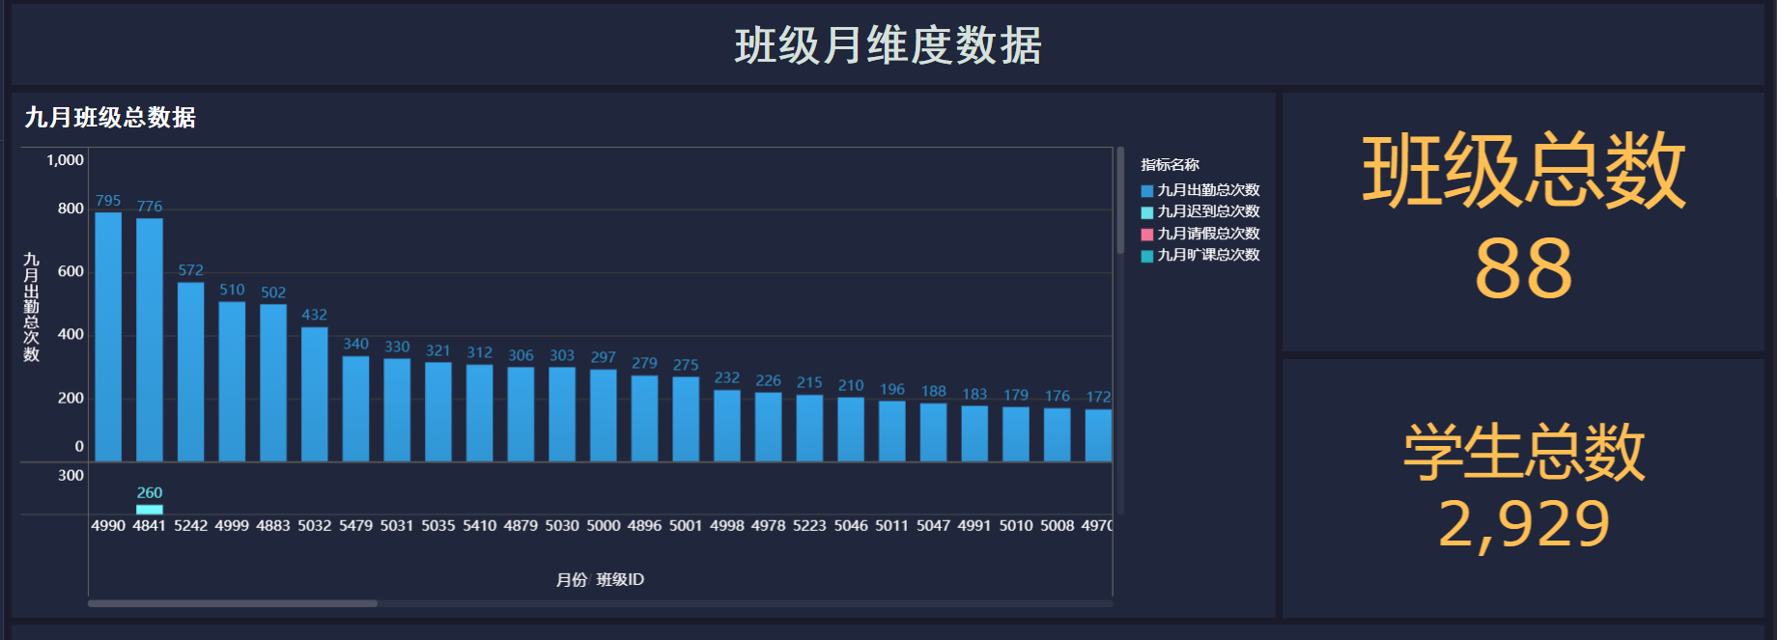
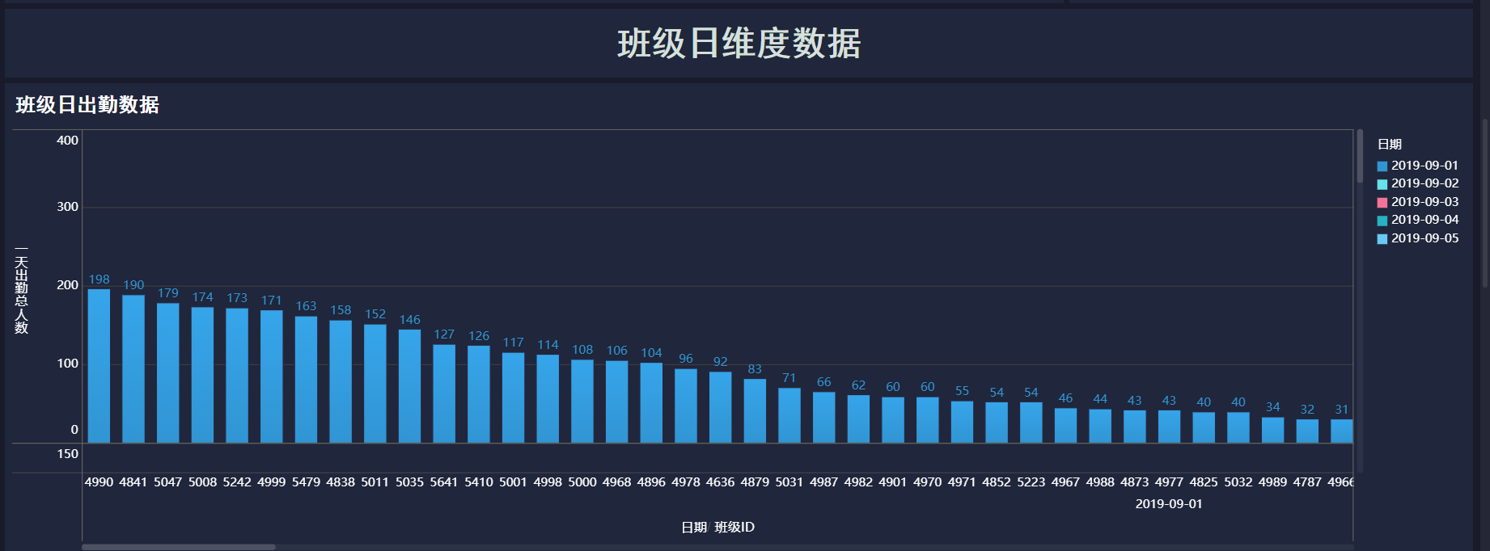
FINEBI
班级月维度
班级日维度

Slide 13
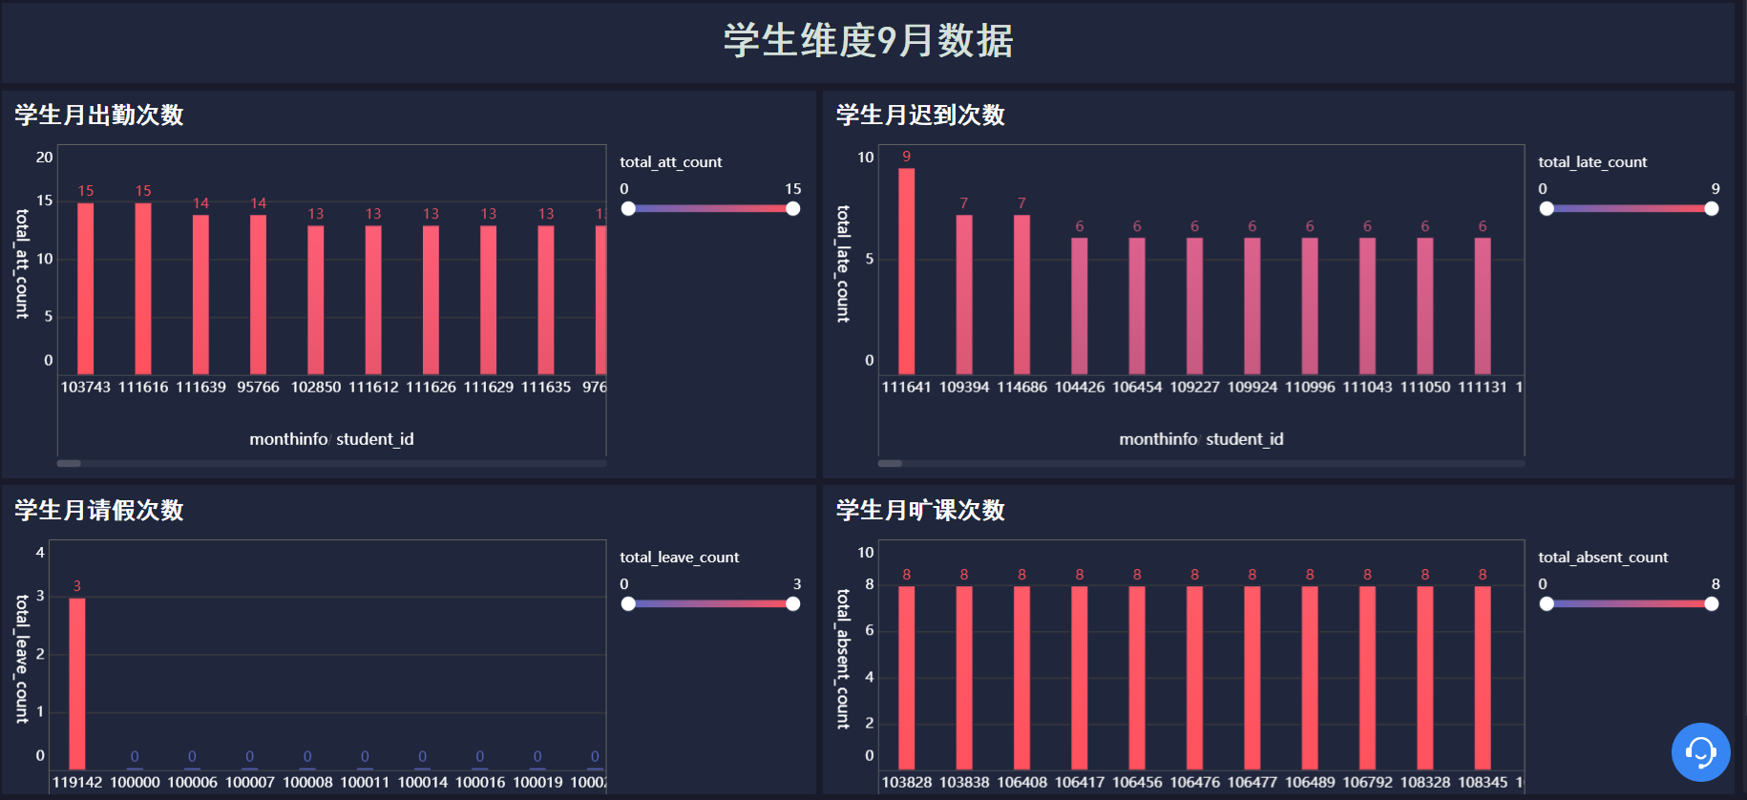
FINEBI

Slide 14
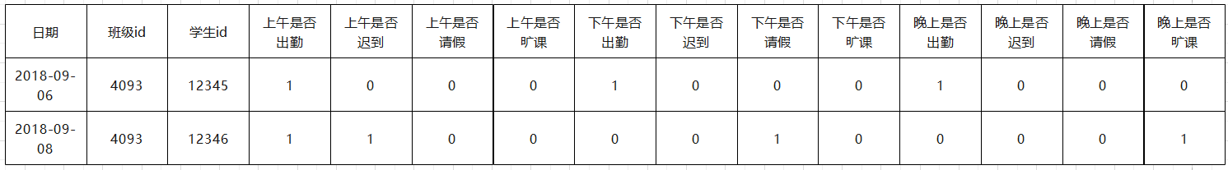
DWS表 — 学生日维度指标表
关联表：班级课表、班级作息时间表、打卡记录表、迟到记录表
字段解释：
1、该表一行数据代表一个学生一天的所有指标
2、以时间维度分成三块，分别是早上、下午、晚上，每部分都可以下钻到各项指标
3、每项指标均已0和1表示，有则1，反之则0
4、（出勤+迟到）、请假、旷课 只能有一个字段为1

Slide 15
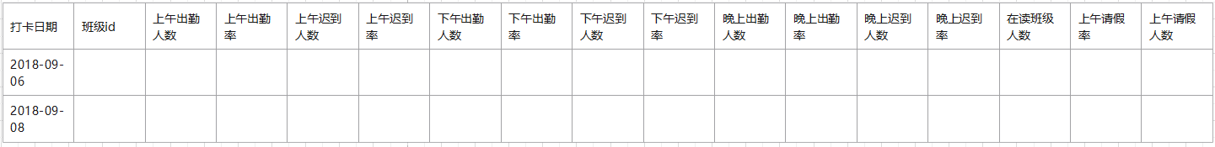
DWS表 — 班级日维度指标表
关联表：学生日维度指标表、班级在读人数表
字段解释：
1、该表数据是根据学生日维度指标表汇总的
2、该表一行数据代表一个班级一天的所有指标
3、以时间维度分成三块，分别是早上、下午、晚上，每部分都可以下钻到各项指标

Slide 16
技术难点
去重
内存溢出
行转列

Slide 17
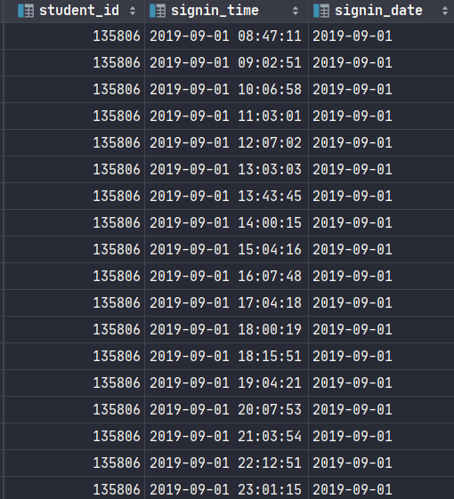
去重
打卡记录有无效数据，影响计算
解决方法：
1、建立辅助列，使用case when 判断打卡时间
打卡时间在上课前四十分钟和下课内的话，则
为有效打卡，否则为null
2、然后使用窗口排序函数，取早中晚有效打卡记录的第一条

Slide 18
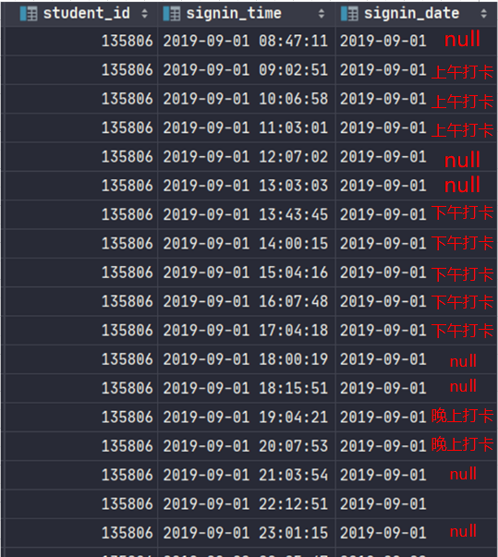
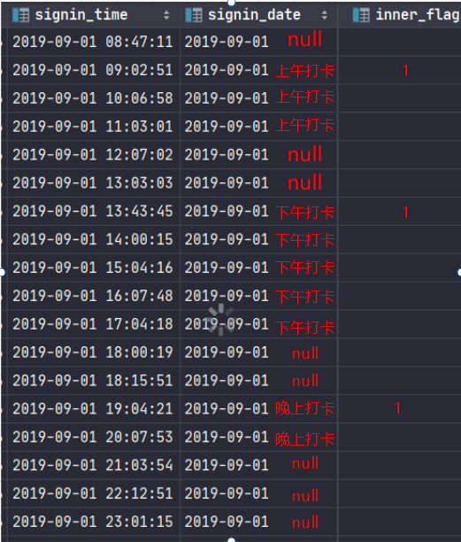
去重
Case when 判断打卡时间是否有效
窗口函数取各自区间的第一条记录

Slide 19
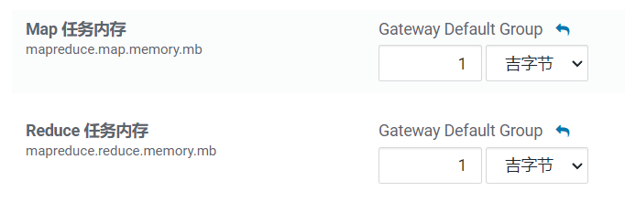
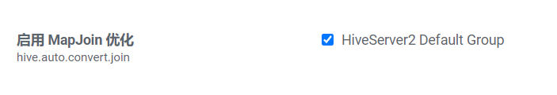

内存溢出
在DWS层打卡记录表关联班级课表时，由于打卡记录表数据量过大，导致了内存溢出
先调整MR和YRAN的内存
关闭map join
开启有序动态分区

Slide 20
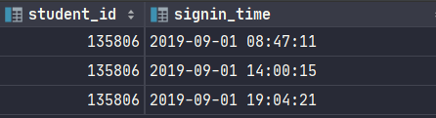
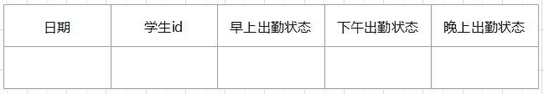
行转列
去重后，出勤表里的数据是一行为一条打卡记录，现在需要把这些记录按学生ID，日期聚合
聚合后，需要将数据从行转化为列， 并进行判断
出勤状态：0 正常出勤 1 迟到 2 其他

Slide 21
行转列
使用了case when 函数 ，对每个学生分组进行判断
例子： 早上出勤状态
min(case
when duty_state = '上午正常出勤' then 0
when duty_state = '上午迟到' then 1
else 2
end )

